Slide 1
Vámonos ¿Qué haces tú por la mañana? What do you do in the morning?
Use the vocabulary handout from last class to help you. Write all 15 phrases on your lists.
Divide las acciones de la rutina diaria entre dos categorias. Escribe dos listas, “por la mañana” y “por la noche”.
Por la mañana | Por la noche
Me despierto. | Me quito la ropa.

Slide 2
¿Qué haces por la mañana?
Me despierto
Me levanto
Me lavo la cara
Me baño
Me seco con una toalla
Me cepillo los dientes
Me pongo la ropa
Me voy para la escuela
Me despido de mi familia
Notes:
Charades with vocab

Slide 3
Tarea
Review the vocabulario for Quiz next class

Slide 4
INM: Vocabulario

Slide 5
¿En qué orden haces las cosas?
Primero (first)
Luego (later/then/next)
Después (afterwards)
Entonces (then)
Por fin/por último (finally)
Notes:
Practice with silly sentences: Primero me levanto, después me despierto.

Slide 6
VOCAB/IDEAS
Our new vocabulary words will be on the top of the slide. If you think you know what the word means, raise your hand. I will call on someone to share the definition.
For each new word, we will need an action. After we have the definition, if you can ACT OUT the word, raise your hand. I will call on someone to share the action with the class. Everyone will do the new action.

Slide 7
Me peino
I brush my hair

Slide 8
Me quito la ropa
I undress myself

Slide 9
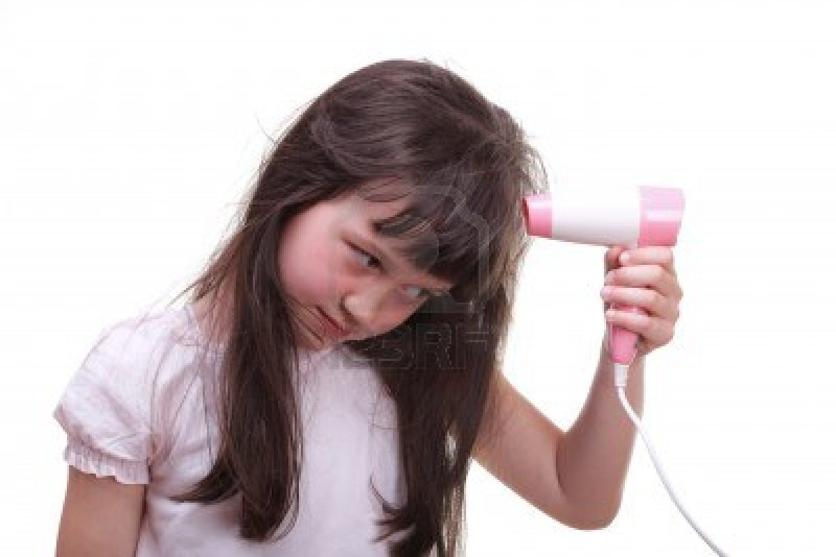
Me seco el pelo
I dry off my hair

Slide 10
Me pongo las pijamas
I put on my pijamas

Slide 11
Me acuesto
I go to bed

Slide 12
Me duermo
I sleep

Slide 13
GROUP GAME: MATAMOSCAS
I will divide the classroom into 2 teams. Each team will line up in front of the board.
When I say the word in English, the first person will “swat” the word on the board. They will then tell me the word/phrase in Spanish.
For the team to get the point, everyone in line must be doing the action to go along with the word.

Slide 14
Me baño
Me voy para la escuela
Me duermo
Me despido de mi familia
Me levanto
Me lavo la cara
Me acuesto
Me seco con una toalla
Me despierto

Slide 15
¡A practicar!

